Slide 1
INTODUÇÃO À LÓGICA BIVALENTE E À TEORIA
DOS CONJUNTOS
Tema: Lógica e teoria dos conjuntos

Slide 2

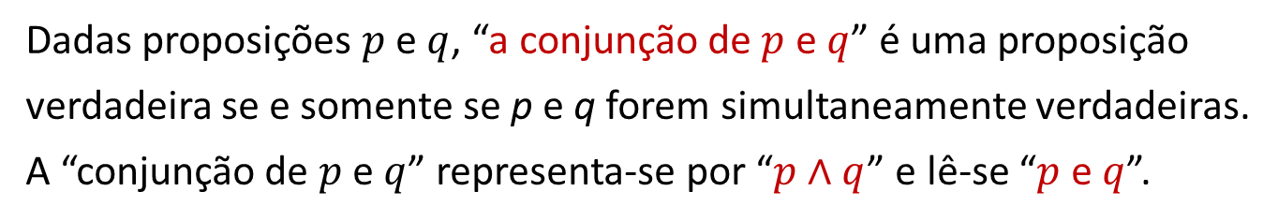
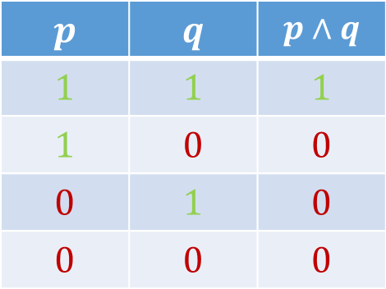

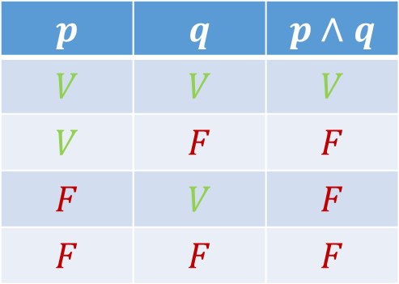
INTRODUÇÃO À LÓGICA BIVALENTE E À TEORIA DOS CONJUNTOS
LÓGICA E TEORIA DOS CONJUNTOS
Definição
Dadas proposições $p$ e $q$, “a conjunção de $p$ e $q$” é uma proposição
verdadeira se e somente se p e q forem simultaneamente verdadeiras.
A “conjunção de $p$ e $q$” representa-se por “$p∧q$” e lê-se “$p$ e $q$”.
Podemos representar os possíveis valores lógicos da conjunção de
duas proposições numa tabela de verdade:
Conjugação $\left(∧\right)$
$$p$$ | $$q$$ | $$p∧q$$
$$V$$ | $$V$$ | $$V$$
$$V$$ | $$F$$ | $$F$$
$$F$$ | $$V$$ | $$F$$
$$F$$ | $$F$$ | $$F$$
$$p$$ | $$q$$ | $$p∧q$$
$$1$$ | $$1$$ | $$1$$
$$1$$ | $$0$$ | $$0$$
$$0$$ | $$1$$ | $$0$$
$$0$$ | $$0$$ | $$0$$

Slide 3
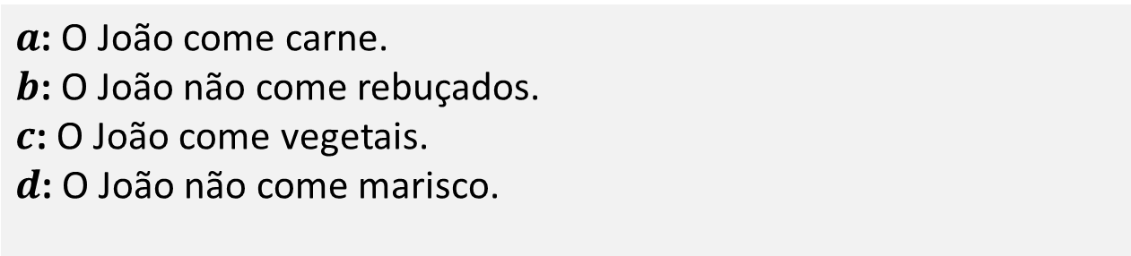
INTRODUÇÃO À LÓGICA BIVALENTE E À TEORIA DOS CONJUNTOS
LÓGICA E TEORIA DOS CONJUNTOS
Exemplo 7
Considera as seguintes proposições verdadeiras:
$a$: O João come carne.
$b$: O João não come rebuçados.
$c$: O João come vegetais.
$d$: O João não come marisco.
A proposição “O João come carne e não come rebuçados” é verdadeira.
A proposição “O João come vegetais e come marisco” é falsa, pois ela é a conjunção de duas proposições de valores lógicos distintos.

Slide 4
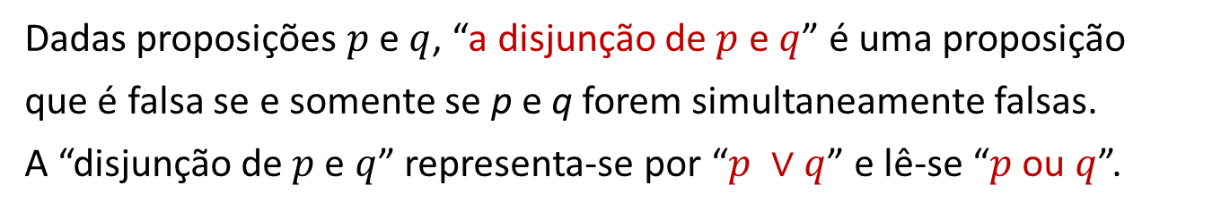
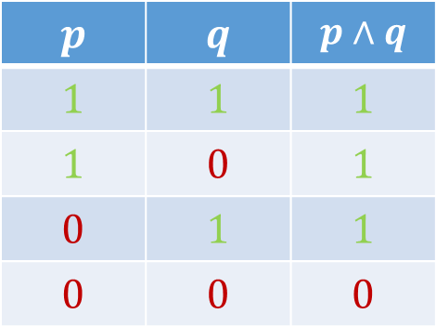

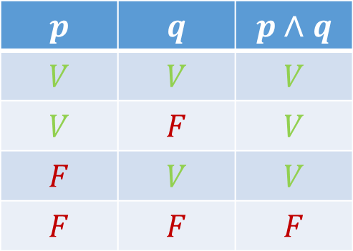
INTRODUÇÃO À LÓGICA BIVALENTE E À TEORIA DOS CONJUNTOS
LÓGICA E TEORIA DOS CONJUNTOS
Definição
Dadas proposições $p$ e $q$, “a disjunção de $p$ e $q$” é uma proposição
que é falsa se e somente se p e q forem simultaneamente falsas.
A “disjunção de $p$ e $q$” representa-se por “$p ∨q$” e lê-se “$p$ ou $q$”.
Podemos representar os possíveis valores lógicos da disjunção de
duas proposições numa tabela de verdade:
Conjugação $\left(∨\right)$
$$p$$ | $$q$$ | $$p∧q$$
$$V$$ | $$V$$ | $$V$$
$$V$$ | $$F$$ | $$V$$
$$F$$ | $$V$$ | $$V$$
$$F$$ | $$F$$ | $$F$$
$$p$$ | $$q$$ | $$p∧q$$
$$1$$ | $$1$$ | $$1$$
$$1$$ | $$0$$ | $$1$$
$$0$$ | $$1$$ | $$1$$
$$0$$ | $$0$$ | $$0$$

Slide 5

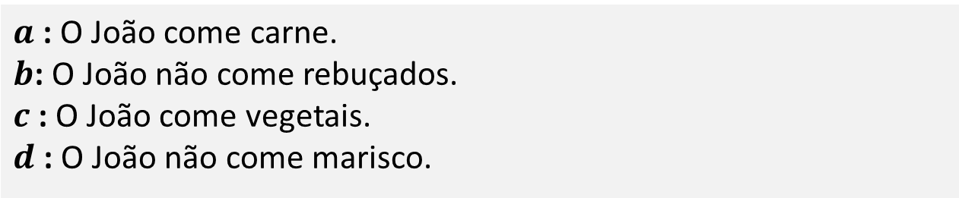
INTRODUÇÃO À LÓGICA BIVALENTE E À TEORIA DOS CONJUNTOS
LÓGICA E TEORIA DOS CONJUNTOS
Exemplo 8
Considera as proposições
$a$: O João come carne.
$b$: O João não come rebuçados.
$c$: O João come vegetais.
$d$: O João não come marisco.
Traduzindo em linguagem corrente as disjunções $\sim a∨d ,$ $\sim b∨\sim c$
temos:
$\sim a∨d$: O João não come carne ou o João não come marisco.
$\sim b∨\sim c$: O João come rebuçados ou o João não come vegetais.

Slide 6
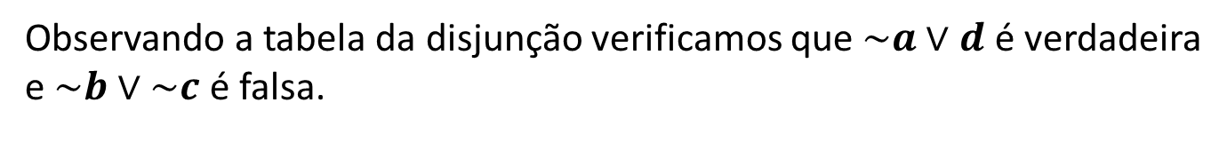
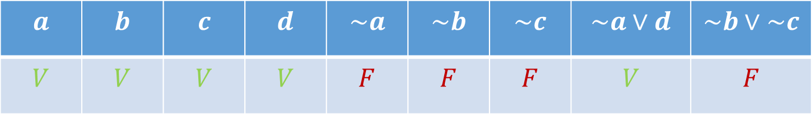
INTRODUÇÃO À LÓGICA BIVALENTE E À TEORIA DOS CONJUNTOS
LÓGICA E TEORIA DOS CONJUNTOS
Exemplo 8
Observando a tabela da disjunção verificamos que $\sim a∨d$ é verdadeira
e $\sim b∨\sim c$ é falsa.
$$a$$ | $$b$$ | $$c$$ | $$d$$ | $$\sim a$$ | $$\sim b$$ | $$\sim c$$ | $$\sim a∨d$$ | $$\sim b∨\sim c$$
$$V$$ | $$V$$ | $$V$$ | $$V$$ | $$F$$ | $$F$$ | $$F$$ | $$V$$ | $$F$$

Slide 7


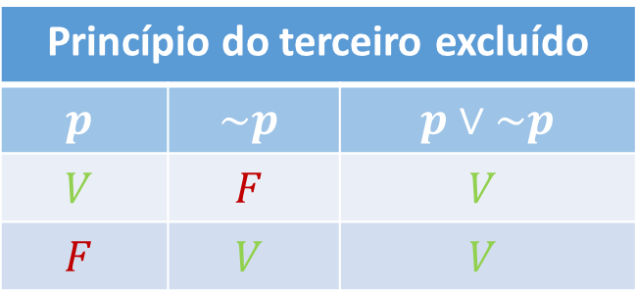
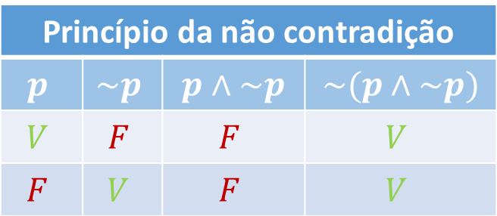
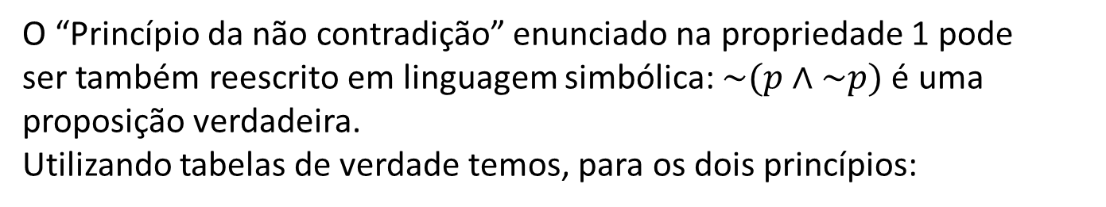
INTRODUÇÃO À LÓGICA BIVALENTE E À TEORIA DOS CONJUNTOS
LÓGICA E TEORIA DOS CONJUNTOS
Propriedade 3
Princípio do terceiro excluído:
Dada uma proposição $p$, a proposição $p∨\sim p$ é verdadeira.
O “Princípio da não contradição” enunciado na propriedade 1 pode
ser também reescrito em linguagem simbólica: $\sim (p∧\sim p)$ é uma
proposição verdadeira.
Utilizando tabelas de verdade temos, para os dois princípios:
Princípio da não contradição
$$p$$ | $$\sim p$$ | $p∧\sim p$ | $\sim (p∧\sim p)$
$$V$$ | $$F$$ | $$F$$ | $$V$$
$$F$$ | $$V$$ | $$F$$ | $$V$$
Princípio do terceiro excluído
$$p$$ | $$\sim p$$ | $p∨\sim p$
$$V$$ | $$F$$ | $$V$$
$$F$$ | $$V$$ | $$V$$

